Slide 1

Module 1.8 Die impak van IKT

Slide 2
Inhoud
Hoe IKT’s ons lewens en lewenstyle beïnvloed
Impak op tuiskantore
Impak op onderwys
Rekenaarmisdadigers
Toets en verbeter

Slide 3






Hoe IKT’s ons lewens en lewenstyle beïnvloed
Die manier hoe ons…
die werk doen wat ons doen
video’s & foto’s stoor en daarna kyk
onsself vermaak (speletjies & musiek)
inkopies en banksake doen
met ander kommunikeer
interaksie met vriende het
inligting in die hande kry en gebruik, ens.

Slide 4



Hoe IKT’s ons lewens en lewenstyle beïnvloed
Kommunikasie
sosialenetwerktuistes
kitsboodskappe
blogging en e-posse
Oor-beskikbaarheid van kommunikasie lei tot hul eie probleme: jy kan noot heeltemal ‘afskakel’ nie. ☹

Slide 5
Hoe IKT’s ons lewens en lewenstyle beïnvloed
Toegang tot inligting
TV/ Radio
E-pos
!! Inligting !!
Vinnig kan opspoor
Bepaal of ’n bron betroubaar is
Akkuraat kan ontleed en opsom


WWW
Selfoon-gesprekke
SMS /MMS
✓



Slide 6



Hoe IKT’s ons lewens en lewenstyle beïnvloed
Vryetydsbesteding
Flieks, musiek, gedrukte media via Internet
Video on Demand (VOD)
Internet TV – gebruik nie radioseine nie
Aanlyn reisbesprekings
Aanlyn rekenaarspeletjies
Fiksheidsprogramme voor die TV met ’n speletjiebeheerpaneel

Slide 7



Impak op tuiskantore
Spaar geld! Gebruik die rekenaar om…
jou dokumente te tik en te redigeer
tred te hou met jou rekeninge
met kliënte & verskaffers te kommunikeer
kliënte se data te organiseer, ens.
jou produk of diens te adverteer

Slide 8

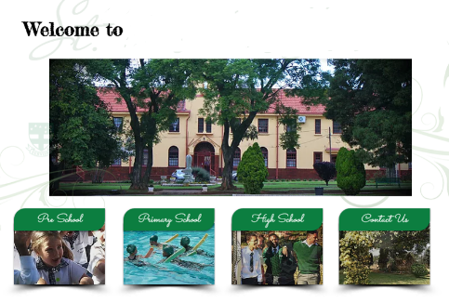


Impak op onderwys
Die gebruik van IKT by skoolbestuur
Skep skoolroosters met spesiale sagteware
Gebruik woordverwerkers om netjiese eksamenvraestelle te skep
Kommunikeer met ouers (e-pos / SMS)
Verwerk punte met ’n sigblad
Bemark die skool via ’n webwerf

Slide 9
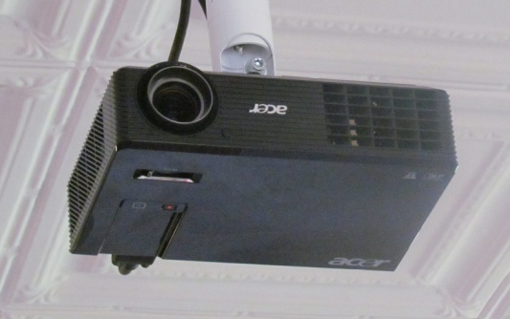
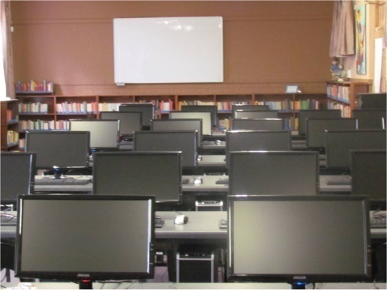
Impak op onderwys
IKT gebruik deur onderwysers
Dataprojektors
Elektroniese ’witborde’
Lesse en werkstukke
Gespesialiseerde programme vir die gebruik in geografiese inligtingstelsels (GIS), wetenskaplike eksperimente, ens.

Slide 10
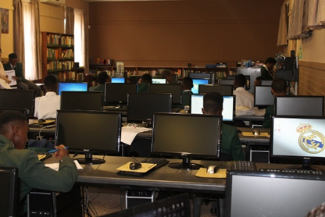
Impak op onderwys
IKT gebruik deur leerders (1)
Verkry inligting van die internet
Verwerk data in Excel
Tik netjiese take in Word
Skep diagramme deur Paint / SmartArt te gebruik
Neem foto’s en onderhou- de met slimfone op, ens.

Slide 11
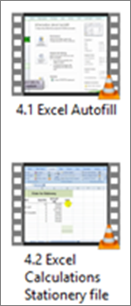
Impak op onderwys
IKT gebruik deur leerders (2)
Kyk video’s wat verduidelik hoe om praktiese take in RTT te doen
Gebruk sosialenetwerktuistes om saam met ander aan projekte te werk
Gebruik ’n tikprogram of ’n Wiskundeprogram vir inoefening van vaardighede

Slide 12
Rekenaarmisdadigers
Identiteitsdiefstal
Hoekom probeer hulle om ’n identiteit te steel?
om toegang tot geheime dokumente / waardevolle inligting / jou geld te kry
om krediet of lenings te kry, of goedere te koop
om valse inligting te versprei
om ’n misdaad te pleeg

Slide 13
Rekenaarmisdadigers
Scammers / Phishers
Hoe probeer hulle om jou geld te steel?
Phishing – om jou bankbesonderhede te kry
Vals webtuistes – om bedrog te pleeg
Vals viruswaarskuwings – sodat jy ‘beskermingssagteware’ koop
Vals aanbiedinge soos lotery gewen of beleggingsgeleenthede of piramied- skemas, ens.
!

Slide 14
Rekenaarmisdadigers
Werknemers
Hoe pas gewone werknemers in?
Werknemers het die maklikste toegang tot rekenaars
Rekenaartoerusting, sagteware, sensitiewe inligting, rekenaartyd, ens. kan gesteel word
‘Wraak’-aksies teen onreg wat hulle meen hul aangedoen is deur die maatskappy – kan ernstige skade aan rekenaars of netwerk aanrig

Slide 15
Rekenaarmisdadigers
Hackers en Crackers
Rekenaarmisdadigers wat by rekenaarstelsels inbreek
HACKERS | CRACKERS
Meestal vir die aansien of erkenning – ‘white hat’ | Intensie om misdaad te pleeg – ‘black hat’
?? Het jy geweet ??
Maatskappye wat in rekenaarsekuriteit spesialiseer, neem somtyds HACKERS in diens om vir hulle te werk

Slide 16
Rekenaarmisdadigers
Georganiseerde rekenaarmisdaad
Presies waarin is hierdie sindikate betrokke by?
Die bestuur van besighede wat gemorspos uitstuur
Die steel van geheime inligting (vir afpersing ens.)
Kopiëring en verkoop van onwettige CD’s en DVD’s
Die gebruik van rekenaars om dokumente te vervals – paspoorte, kredietkaarte, ens.

Slide 17
Toets en verbeter
Impak op ons lewens en lewensstyle
Rekenaarmisdadigers
Identiteitsdiefstal
Oor-beskikbaarheid
Vryetydsbesteding
Impak op tuiskantore
Scammers / Phishers
Werknemers
Hackers en crackers
Georganiseerde misdaad
Impak op onderwys
Onderwysers
Skep eie dokumente
Liasering – kliënte & verskaffers
Inligtingsera
Bestuur data
Adverteringising
Kommunikasie
Bestuur
Leerders

Slide 18
Skriftelike module-aktiwiteit

